Slide 1
Задача маршрутизації транспортних засобів (Vehicle Routing Problem, VRP)
Оптимізація маршрутів для підвищення ефективності
В.А.Бородін

Slide 2
Задача маршрутизації транспортних засобів (VRP)
Задача маршрутизації транспортних засобів (VRP) — це клас оптимізаційних задач, які полягають у знаходженні найефективніших маршрутів для транспортних засобів, що обслуговують набір клієнтів.спортних засобів, що обслуговують набір клієнтів і повернутися до депо, враховуючи обмеження.
Основні компоненти:
Транспортні засоби: автомобілі, вантажівки, автобуси тощо.
Депо: точка початку та завершення маршруту.
Клієнти: точки, які необхідно відвідати.
Маршрути: послідовність відвідування клієнтів.
Історична довідка: Задача вперше була сформульована у 1959 році Джорджем Данцігом та Джоном Рамзером

Slide 3
Чому важлива маршрутизація транспорту?
Логістика є ключовою в економіці та виробництві
Ефективне планування маршрутів знижує витрати
Вплив на швидкість доставки та екологічність
Сфери, де застосовується VRP:
Доставка товарів (Amazon, UPS, FedEx)
Оптимізація пасажирських перевезень
Управління комунальним транспортом (сміттєвози, пошта)
Планування маршрутів швидкої допомоги

Slide 4
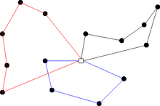
Формулювання
Транспортні засоби (обмеження по місткості, паливу)
Пункти доставки (координати, часові вікна)
Маршрути (оптимізація на графі)
Обмеження:
Кожен клієнт відвідується рівно один раз
Всі маршрути починаються та закінчуються у депо
Загальне навантаження не перевищує місткість транспортного засобу

Slide 5
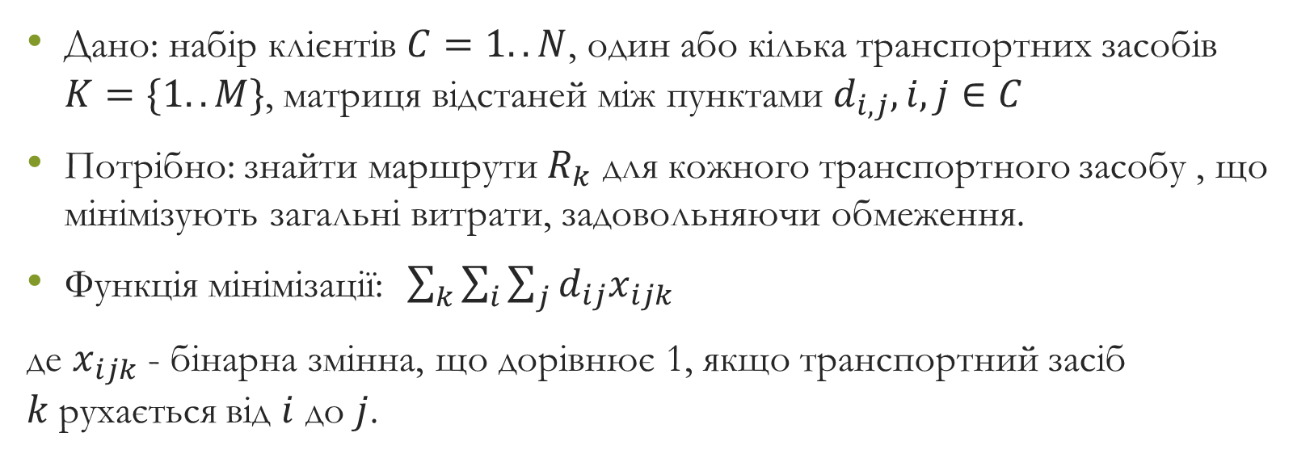
Формулювання задачі VRP
Дано: набір клієнтів $C=1..N$, один або кілька транспортних засобів $K=\{1..M\}$, матриця відстаней між пунктами $d_{i,j}, i,j∈C$
Потрібно: знайти маршрути $R_{k}$ для кожного транспортного засобу , що мінімізують загальні витрати, задовольняючи обмеження.
Функція мінімізації: $\sum_{k}{\sum_{i}{\sum_{j}{d_{ij}x_{ijk}}}}$
де $x_{ijk}$ - бінарна змінна, що дорівнює 1, якщо транспортний засіб $k$рухається від $i$ до $j$.

Slide 6
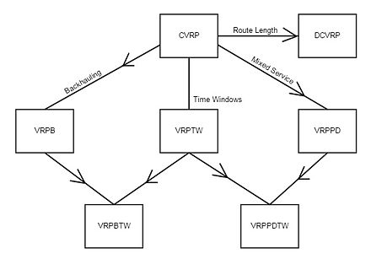
Види VRP
Класичний VRP – пошук мінімальної вартості маршруту
VRP з часовими вікнами (VRPTW)
VRP з обмеженою місткістю (CVRP)
Динамічний VRP (DVRP) – маршрути змінюються в реальному час

Slide 7
Приклад: Оптимізація маршрутів доставки для інтернет-магазину
Інтернет-магазин, який займається доставкою товарів додому, щодня отримує сотні замовлень від клієнтів у межах міста. Магазин має кілька вантажівок, які виїжджають з одного центрального складу (депо) і повинні доставити товари до клієнтів, враховуючи обмеження на вантажопідйомність та час доставки.
Кількість замовлень: 100 замовлень на день.
Транспортні засоби: 5 вантажівок, кожна з яких має обмежену вантажопідйомність (наприклад, 500 кг).
Час доставки: Кожен клієнт має певний часовий вікно, коли може прийняти замовлення (наприклад, з 9:00 до 18:00).
Відстані: Відстані між складом і клієнтами, а також між клієнтами, відомі.
Мета: Мінімізувати загальну відстань, яку проїжджають вантажівки, забезпечивши своєчасну доставку всіх замовлень.

Slide 8
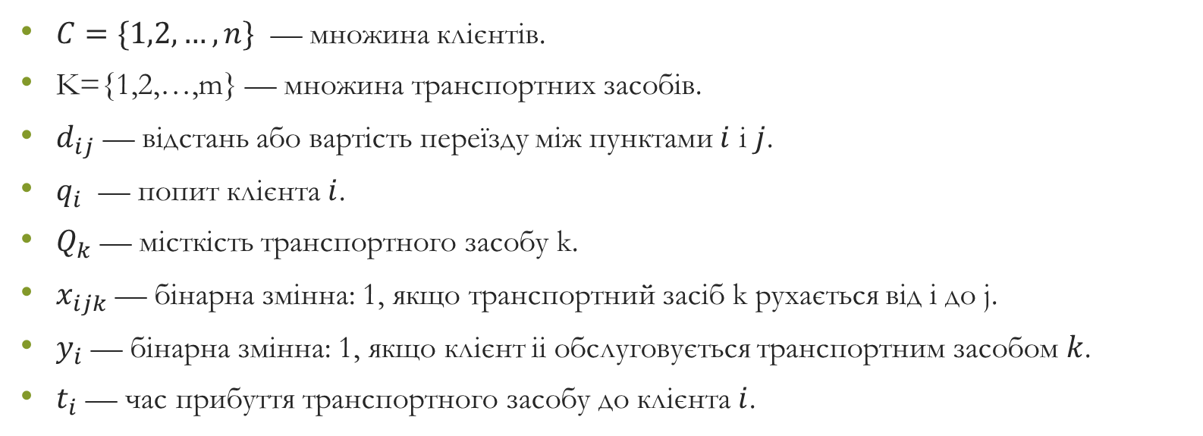
Параметри
$C=\{1,2,…,n\}$ — множина клієнтів.
K={1,2,…,m} — множина транспортних засобів.
$d_{ij}$ — відстань або вартість переїзду між пунктами $i$ і $j$.
$q_{i}$ — попит клієнта $i$.
$Q_{k}$ — місткість транспортного засобу k.
$x_{ijk}$ — бінарна змінна: 1, якщо транспортний засіб k рухається від i до j.
$y_{i}$ — бінарна змінна: 1, якщо клієнт ii обслуговується транспортним засобом $k$.
$t_{i}$ — час прибуття транспортного засобу до клієнта $i$.

Slide 9

Цільова функція
Потрібно мінімізувати загальні витрати (наприклад, відстань, час, паливо):
$$\min{\sum_{k∈K}{\sum_{i∈C}{\sum_{j∈C}{d_{ij}x_{ijk}}}}}$$

Slide 10
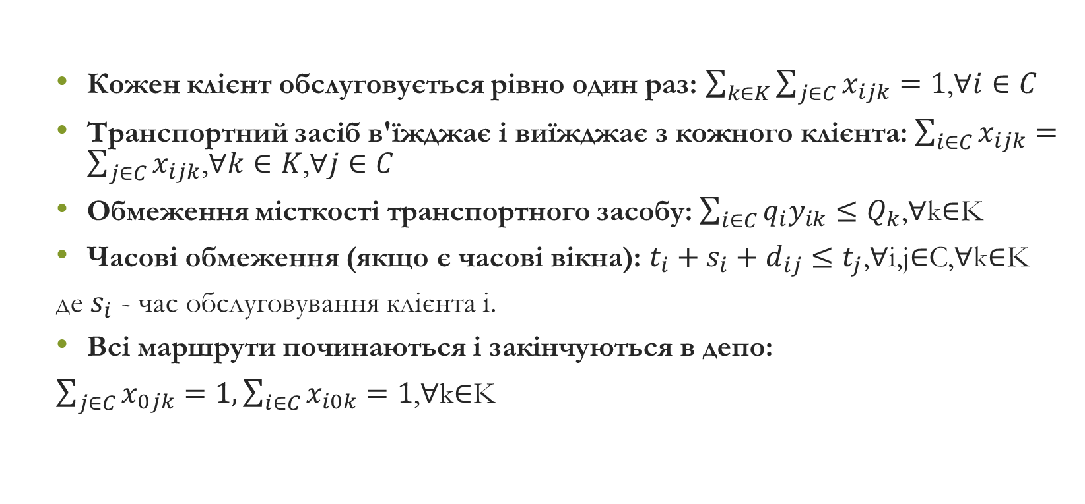
Обмеження задачі
Кожен клієнт обслуговується рівно один раз: $\sum_{k∈K}{\sum_{j∈C}{x_{ijk}}}=1$,$∀i∈C$
Транспортний засіб в'їжджає і виїжджає з кожного клієнта: $\sum_{i∈C}{x_{ijk}}=\sum_{j∈C}{x_{ijk}}$,$∀k∈K$,$∀j∈C$
Обмеження місткості транспортного засобу: $\sum_{i∈C}{q_{i}y_{ik}}≤Q_{k}$,∀k∈K
Часові обмеження (якщо є часові вікна): $t_{i}+s_{i}+d_{ij}≤t_{j}$,∀i,j∈C,∀k∈K
де $s_{i}$ - час обслуговування клієнта i.
Всі маршрути починаються і закінчуються в депо:
$\sum_{j∈C}{x_{0jk}}=1,\sum_{i∈C}{x_{i0k}}=1$,∀k∈K

Slide 11
Особливості формулювання як задачі комбінаторної оптимізації
VRP є узагальненням задачі комівояжера (TSP), що є NP-складною.
Використовуються методи вирішення:
Точні алгоритми: гілок і меж, лінійне програмування.
Евристики: жадібні алгоритми, мурашині алгоритми, генетичні алгоритми.
Метагевристики: симуляція відпалу, табуйований пошук.
Врахування реальних умов: трафік, змінні потреби клієнтів, динамічні маршрути.

Slide 12
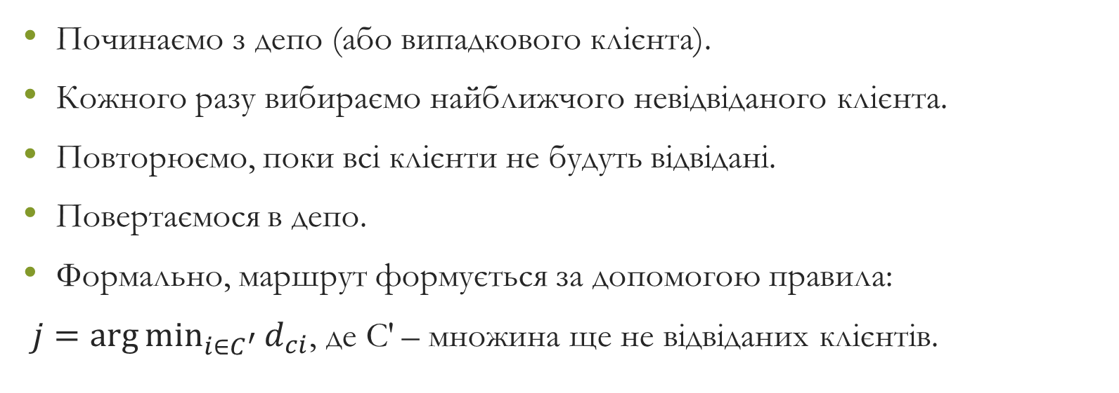
Nearest Neighbor (NN)
Починаємо з депо (або випадкового клієнта).
Кожного разу вибираємо найближчого невідвіданого клієнта.
Повторюємо, поки всі клієнти не будуть відвідані.
Повертаємося в депо.
Формально, маршрут формується за допомогою правила:
$j=arg⁡\min_{i∈C^{′}}{d_{ci}}$, де C′ – множина ще не відвіданих клієнтів.

Slide 13
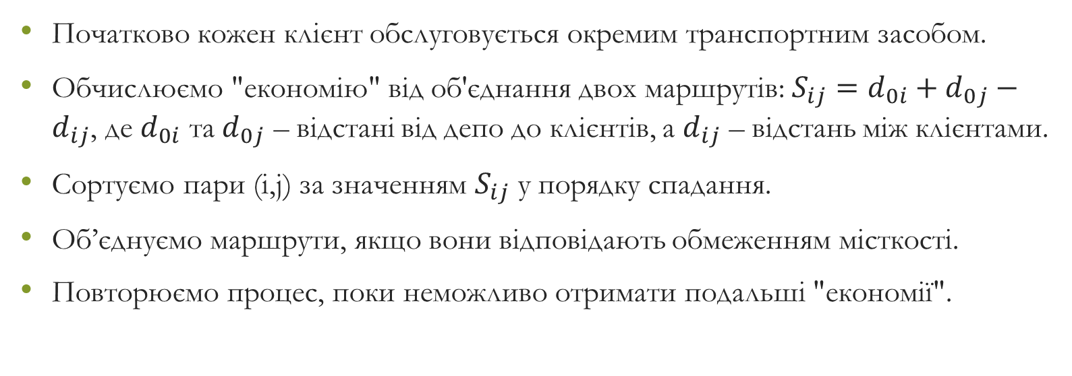
Savings Algorithm
Початково кожен клієнт обслуговується окремим транспортним засобом.
Обчислюємо "економію" від об'єднання двох маршрутів: $S_{ij}=d_{0i}+d_{0j}−d_{ij}$, де $d_{0i}$ та $d_{0j}$ – відстані від депо до клієнтів, а $d_{ij}$ – відстань між клієнтами.
Сортуємо пари (i,j) за значенням $S_{ij}$ у порядку спадання.
Об’єднуємо маршрути, якщо вони відповідають обмеженням місткості.
Повторюємо процес, поки неможливо отримати подальші "економії".

Slide 14
Жадібний адаптивний пошук (GRASP)
Greedy Randomized Adaptive Search Procedure (GRASP) – це метод, що комбінує жадібний підхід з випадковістю та локальним пошуком:
Побудова початкового рішення:
Використовуємо випадковий вибір наступного кроку замість жадібного правила.
Розглядаємо множину "добрих" кандидатів, обираючи серед них випадково.
Локальний пошук:
Оптимізуємо отримане рішення за допомогою локальних перестановок (наприклад, "2-opt" або "swap").
Повторення процесу:
Запускаємо алгоритм кілька разів та обираємо найкраще знайдене рішення

Slide 15
Імплементація GRASP

Slide 16
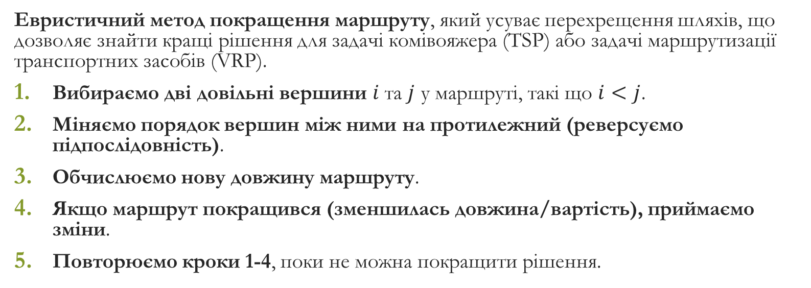
2-Swap Method (2-Opt)
Евристичний метод покращення маршруту, який усуває перехрещення шляхів, що дозволяє знайти кращі рішення для задачі комівояжера (TSP) або задачі маршрутизації транспортних засобів (VRP).
Вибираємо дві довільні вершини $i$та $j$ у маршруті, такі що $i<j$.
Міняємо порядок вершин між ними на протилежний (реверсуємо підпослідовність).
Обчислюємо нову довжину маршруту.
Якщо маршрут покращився (зменшилась довжина/вартість), приймаємо зміни.
Повторюємо кроки 1-4, поки не можна покращити рішення.

Slide 17
Приклад
Маємо маршрут: A→B→C→D→E→A
Обираємо (B, D), міняємо напрямок: A→D→C→B→E→A
Часова складність: O(n²) у найгіршому випадку (повторні перевірки всіх можливих пар).
Переваги: ✔ Простий у реалізації. ✔ Добре працює для локального покращення маршрутів. ✔ Зменшує довжину маршруту, особливо якщо є перехрещення.
Недоліки: ❌ Не гарантує глобального оптимуму. ❌ Потребує багато ітерацій на великих графах.

Slide 18
Метод відгалужень і меж для VRP
Ідея алгоритму: використовує дерево пошуку, щоб поступово знаходити оптимальний маршрут, відсікаючи невигідні варіанти.
Генерація вузлів дерева – кожен вузол відповідає частковому маршруту.
Обчислення нижньої межі – оцінюємо мінімальну можливу вартість.
Пріоритетна черга – вибираємо вузол із найменшою нижньою межею.
Відсікання гілок (bound) – якщо межа вища за поточний мінімум, вузол відкидається.
Продовження пошуку – поки не знайдено найкоротший маршрут.

Slide 19
Реалізація та особливості
Використовуємо пріоритетну чергу (Priority Queue) – спочатку розглядаються найбільш перспективні вузли. Розраховуємо нижню межу (Lower Bound) – беремо два найменші ребра для кожного міста. Генеруємо нові маршрути (Branching) – додаємо нові міста в маршрут. Відсікаємо неефективні варіанти (Bounding) – якщо межа вища за поточний мінімум, відкидаємо вузол. Завершуємо маршрут поверненням у початкове місто (Depot).
Часова складність: Найгірший випадок – O(n!), але завдяки відсіченню гілок працює значно швидше.

Slide 20
Генетичний алгоритм для VRP
Генетичні алгоритми (GA) добре підходять для задачі маршрутизації транспортних засобів (VRP), оскільки вони дозволяють знаходити близькі до оптимальних розв’язки для складних комбінаційних задач.
Основна ідея: GA імітує процес природного відбору, використовуючи популяцію рішень, які поступово покращуються через операції селекції, кросоверу та мутації.

Slide 21
Структура алгоритму
Кодування хромосом:
Кожен маршрут кодується як послідовність клієнтів (розбитих на підмаршрути для кожної машини).
Можливі два типи представлення:
Прямий код (Permutations) – список номерів клієнтів.
Розділене представлення (Split Representation) – маршрути розділені спеціальними маркерами для машин.

Slide 22
Ініціалізація
Ініціалізація популяції:
Генерується початковий набір рішень, наприклад, випадковим або жадібним методом (Nearest Neighbor).
Оцінка придатності (Fitness Function):
Основна ціль – мінімізувати загальну вартість маршруту (відстань або витрати).
Враховуються обмеження: вантажопідйомність, часові вікна тощо.

Slide 23
Відбір
Селекція (Selection):
Обираємо кращі маршрути (за ймовірністю, залежною від їхньої якості).
Методи відбору:
Турнірний відбір (Tournament Selection).
Пропорційний до якості (Roulette Wheel Selection).

Slide 24
Кросовер
Кросовер (Crossover) – комбінування батьків:
Найпопулярніші оператори:
Ordered Crossover (OX) – зберігає порядок елементів.
Partially Mapped Crossover (PMX) – обмінює підпослідовності між батьками

Slide 25
Мутація
Мутація (Mutation) – зміна маршруту:
Swap Mutation (обмін містами).
Inversion Mutation (реверс підпослідовності, аналог 2-Opt).
Insertion Mutation (перестановка одного клієнта).

Slide 26
Цикл
Заміна (Replacement):
Формується нова популяція, замінюючи старі рішення.
Завершення алгоритму:
Критерій зупинки: фіксована кількість поколінь або відсутність покращень.

